Slide 1
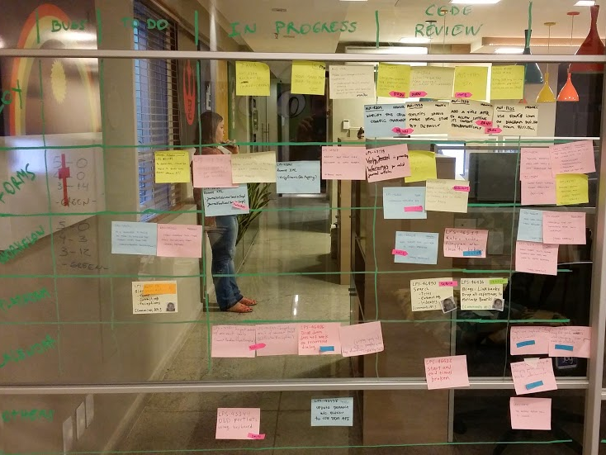
Notes:
O nosso agile board (ou kanban) era muito útil. Certamente uma visão dos projetos neste formato faz falta.
Foto: André Oliveira

Slide 2




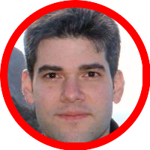


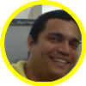



Notes:
Temos muitos times de engenheiros no escritório de Recife. Um agile board era uma boa maneira de os times comunicarem seu estado entre si e para os outros.
Fotos retiradas de http://in.liferay.com e editadas com http://www.online-image-editor.com/

Slide 3
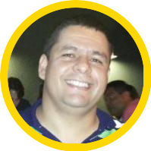
Notes:
...o time do calendário está ao redor do mundo!

Slide 4
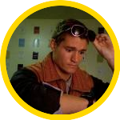


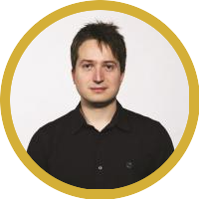




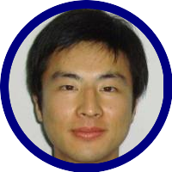
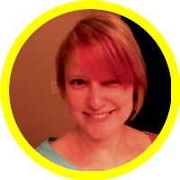

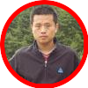


Notes:
...o time do calendário está ao redor do mundo!

Slide 5
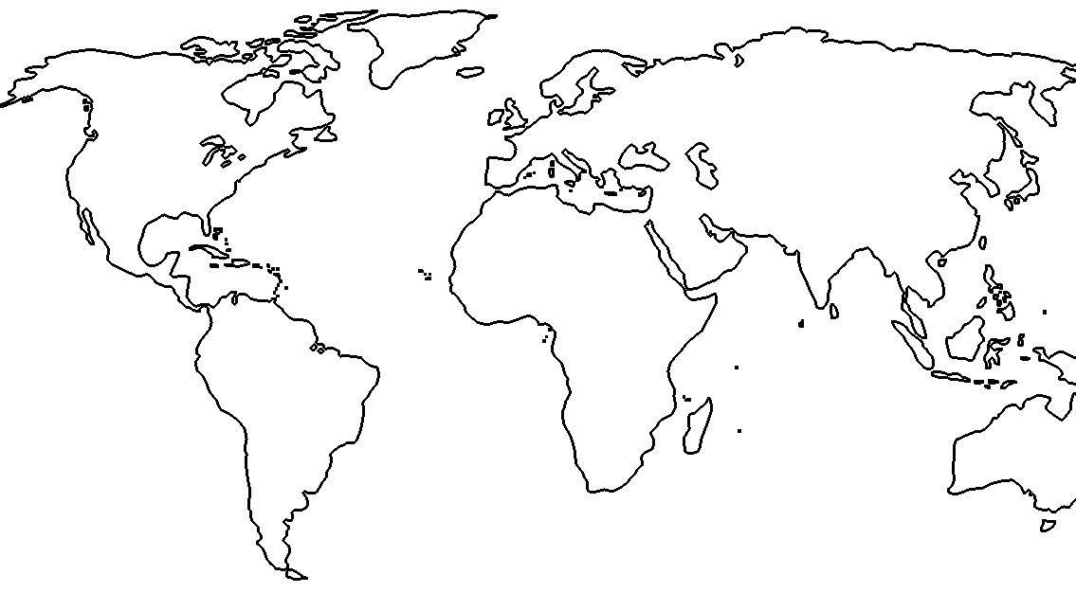
Notes:
...o time do calendário está ao redor do mundo!

Slide 6
Notes:
E é aí que começa o problema: este time global não pode ver o agile board.
Foto: André Oliveira

Slide 7






